Slide 1
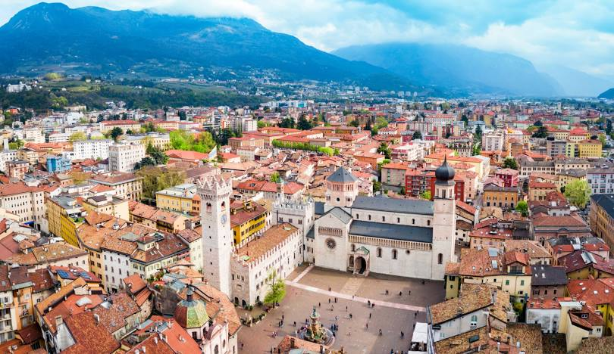

PROVINCIA AUTONOMA DI TRENTO
IL PIANO DI SVILUPPO DI OPEN FIBER
29 Settembre 2025

Slide 2
Il Piano BUL nella Provincia Autonoma di Trento:
~ 164* COMUNI A PIANO
~ 164*
COMUNI REALIZZATI
164* COMUNI VENDIBILI
~ 214 MILA UI FTTH VENDIBILI
2.428 KM
REALIZZATI
100%
100%
100%
1 SERVICE PROGETTAZIONE E PERMITTING
5 STUDI DL
1 PMO
5 CONSTRUCTOR
69 SUBAPPALTATORI
+ 2182 PERMESSI RICHIESTI
+ 215 ENTI COINVOLTI
OLTRE 135 MILIONI DI EURO DI
INVESTIMENTO
*i comuni pre-accorpamento realizzati e vendibili sono 206

Slide 3
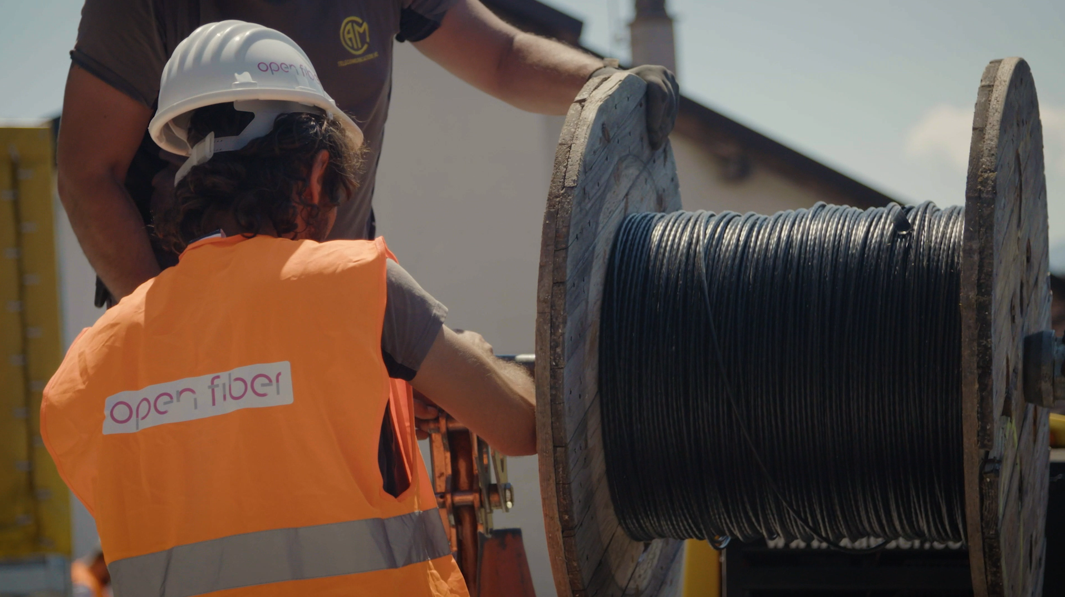
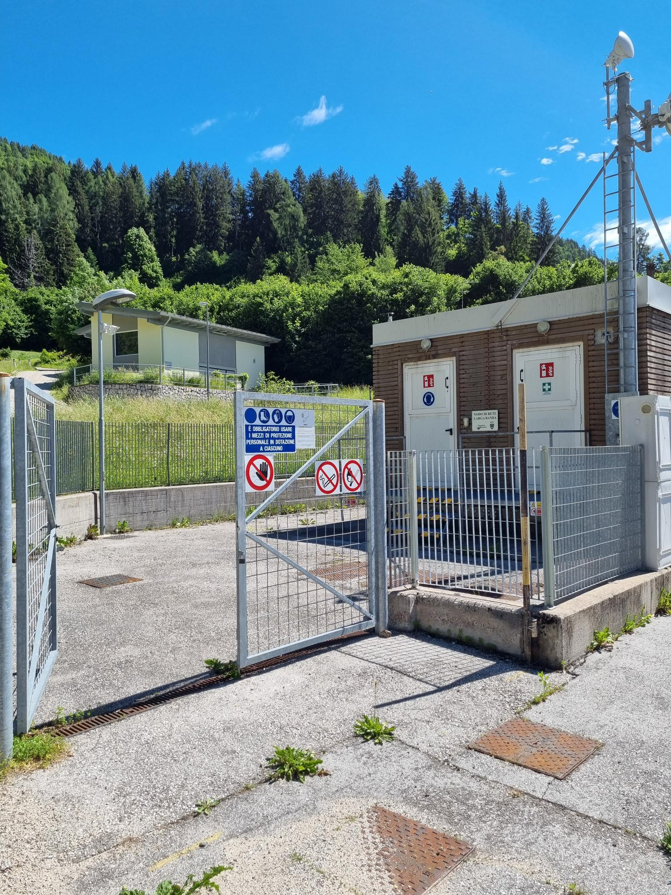
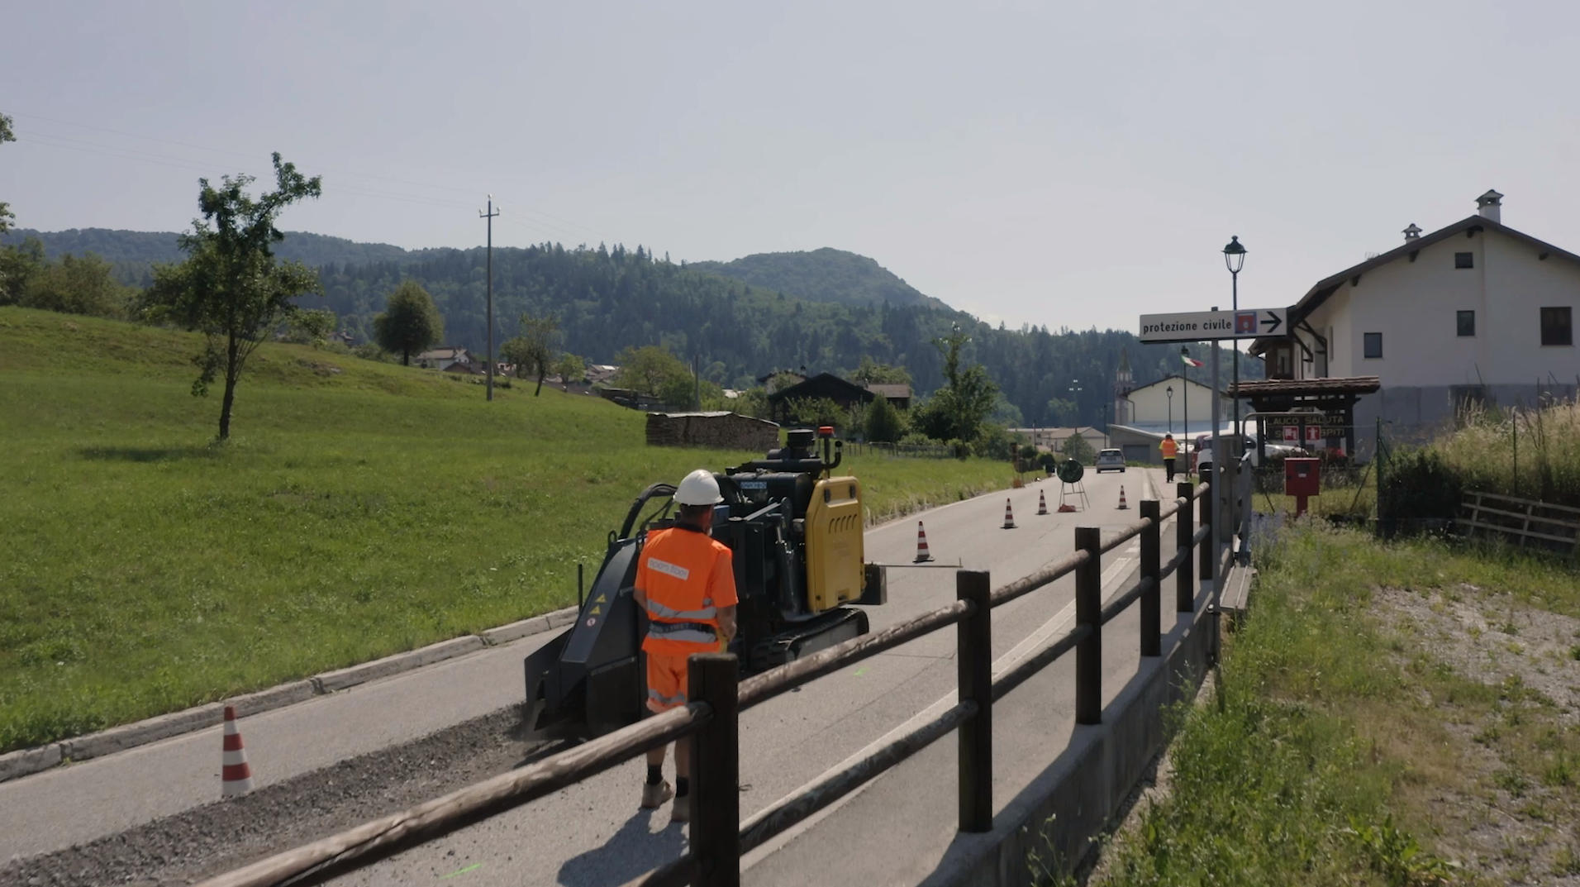
Sinergie con il territorio
L’architettura della rete nazionale è stata adattata alle peculiarità del territorio Trentino, in modo da valorizzare al massimo quanto già realizzato da Trentino Digitale in termini di dorsali e POP.

Slide 4
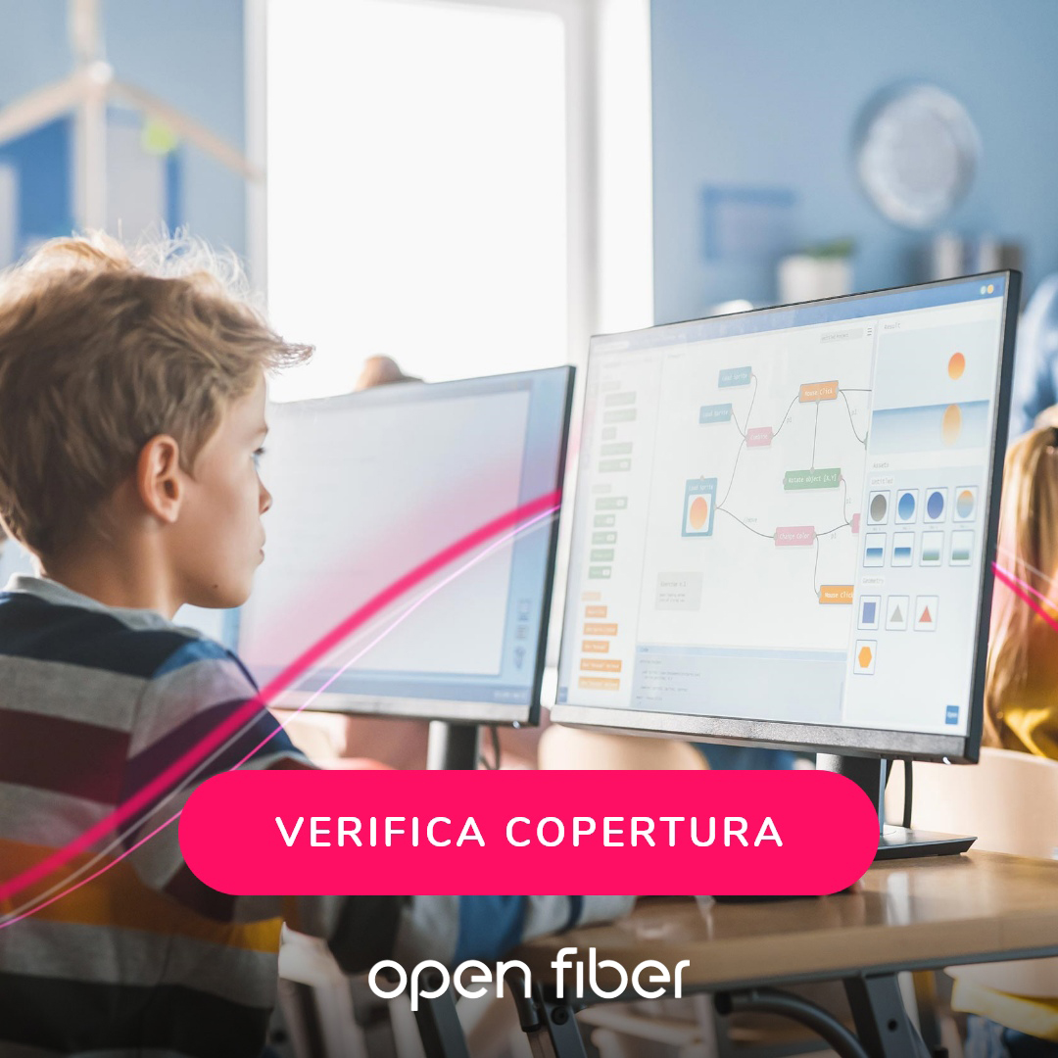
Le attivazioni nella Provincia autonoma di Trento.
Aree Bianche
Circa 214.000 unità immobiliari vendibili FTTH
Circa 21.000 clienti attivi
take-up del 9,8%
media nazionale 9,9%
*dati aggiornati al 26 Settembre 2025

Slide 5
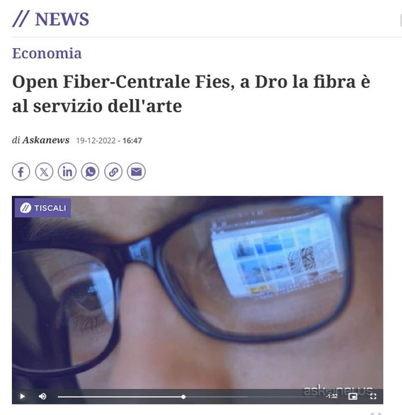
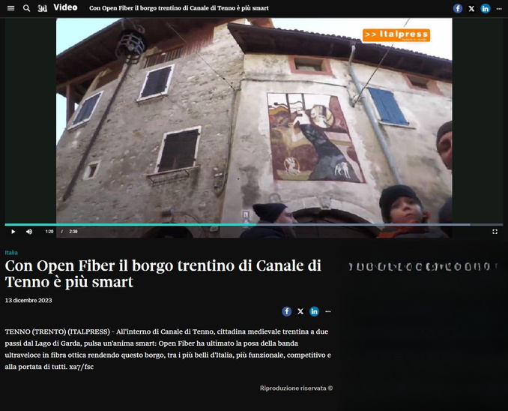
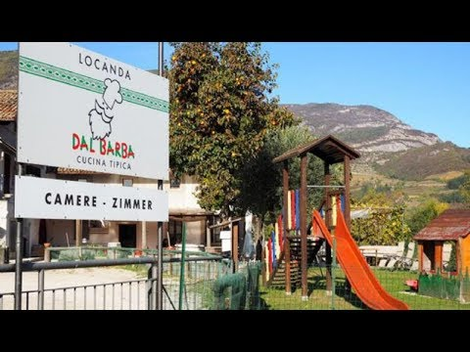
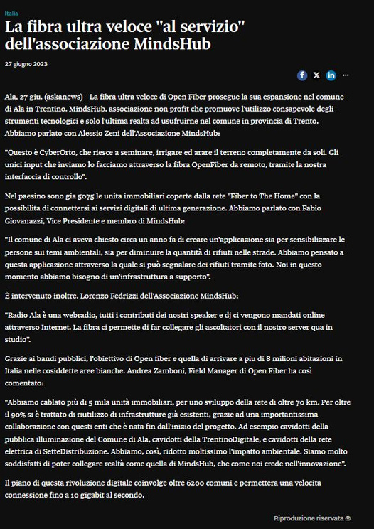
Una rete al servizio del territorio
Grazie alla fibra ottica, la Centrale Fies di Dro, centro di ricerca per le pratiche performative contemporanee, può oggi sperimentare e diffondere arte in tempo reale, superando i confini fisici attraverso il digitale. Un esempio di innovazione al servizio della creatività.
Tenno, uno dei Borghi più belli d’Italia, ora anche tra i più connessi.
La fibra ottica porta innovazione nel cuore della tradizione
A Villa Lagarina, la fibra ottica abilita inclusione e autonomia.
Grazie alla fibra OF, la cooperativa Dal Barba potrà sviluppare nuovi progetti sociali come il “Dopo di noi”, a supporto dell’indipendenza dei ragazzi con disabilità. Un esempio concreto di tecnologia al servizio della società.
L’associazione MindsHub può oggi promuovere attività digitali e web radio, un esempio concreto di come la connettività abiliti nuovi strumenti per educare, coinvolgere e innovare. Tra questi, il collegamento realizzato dall’IC di Avio con la ISS, che ha permesso agli studenti di dialogare con Samantha Cristoforetti.

Slide 6

openfiber.it
@Open Fiber
@OpenFiberIT
Open Fiber
openfiber_it

